Slide 1

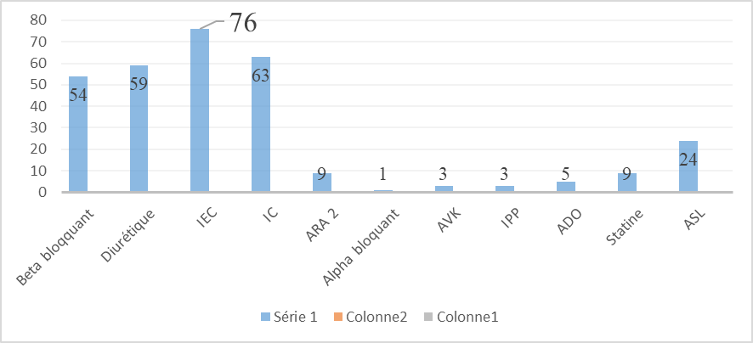
LA DYSFONCTION ERECTILE CHEZ LES PATIENTS HYPERTENDUS AU NIGER
(Etude prospective à propos de 100 cas colligés au pôle de cardiologie de l’Hôpital National de Niamey)
H Idrissaˡ, AM Malikiˡ, Dodo B², H Habibouˡ, Saley H², AI Toure².
-1ème Pôle de cardiologie /Hôpital national de Niamey/Niger
-2èmé Cardiologie /Hôpital Amirou Boubacar Diallo Niamey/Niger
Introduction / objectif
Introduction :
L'association HTA et dysfonction érectile (DE) est connue. L’objectif de ce travail était de déterminer les effets des traitements antihypertenseurs sur la fonction érectile et d'en évaluer la sévérité chez l'hypertendu au Niger.
Résultats
Tableau I : Répartition des patients selon les tranches d'âge
Tableau II : Corrélation entre la DE et la durée de l’HTA
Patients et méthodes
Il s'agissait d'une étude prospective menée chez 100 hypertendus reçus en consultation externe au pôle de cardiologie de l’HNN de mars 2021 à octobre 2021. Le statut érectile avait été évalué avec l'International Index of Erectile Function (IIEF-5). La saisie et l’analyse statistique sont faites à l’aide des logiciels : Microsoft Word 2007, Microsoft Excel 2007 et Sphinx dans sa version 5.1.0.4.
Tableau III : Corrélation entre la DE et la durée de l’HTA
Résultats
L'âge moyen des patients était de 60,93 ± 11,04 ans. La durée moyenne de l'HTA était de 5,14 ± 5,10 ans. Les facteurs de risque cardio-vasculaires retrouvés chez ces hypertendus étaient: le diabète (18%), l’obésité (16%), l’obésité abdominale (28%), l’hypercholestérolémie totale (6%) et l’hypercholestérolémie LDL (11%). La prévalence de la DE était de 34% dont 17% de DE légère, 7% de DE modérée et 8% de DE sévère-inclassable. Le score IIFE moyen était de 16,36 ± 7,66. La prévalence de la DE augmentait avec le grade de l’hypertension artérielle (p=0,0251) et la durée de l'HTA (p=0,015). La DE était significativement plus fréquente en présence d’antécédents médicaux de diabète, de cardiopathie, de syndrome métabolique et en cas d’antécédents de chirurgie abdomino-pelvienne.
Figure 1 : Répartition des patients selon le traitement
Conclusion
La DE est élevée chez les hypertendus au Niger et augmente avec l'âge, la durée de l'HTA, la présence de diabète, de cardiopathie, de syndrome métabolique et de chirurgie abdomino-pelvienne.
Mots clés : Dysfonction érectile, hypertension artérielle, Niger, HNN

